Slide 1
Prednáška č.12
Štatistická regulácia meracieho
procesu

Slide 2
Namerané údaje procesu sa v ďalšej etape spracovávajú do súhrnnej formy, tzv.
štatistických charakteristík. Tie vyjadrujú vlastnosti celého štatistického súboru,
alebo jeho niektorých častí a spracovávajú sa do štatistických tabuliek alebo
grafov. Po tejto etape nasleduje rozbor výsledkov (analýza), ktorého cieľom je
získať hlbšie súvislosti a vzťahy skúmaného procesu.
Jednou zo štatistických analýz je štatistická regulácia meracieho procesu.
Pod štatistickou reguláciou meracieho procesu sa rozumie udržanie
procesu v štatisticky zvládnutom stave na príslušnej špecifikovanej
úrovni.
Ide teda o rýchle zistenie vybočení, presahujúcich hranice dovolených odchýlok,
ich analýzu a včasnú korekciu nápravnými opatreniami.
Štatistická regulácia meracieho procesu má tri etapy: prípravnú, konštrukčnú
kontrolnú etapu.
V prípravnej etape dochádza ku rozboru meracieho procesu na jednotlivé fázy. V
konštrukčnej etape sa zostroja regulačné diagramy, monitoruje sa merací proces
a v prípade potreby sa upresnia regulačné hranice. V kontrolnej etape sa proces
trvalo udržiava v štatisticky zvládnutom stave.

Slide 3
Hlavným štatistickým nástrojom na riadenie meracích procesov je regulačný
diagram. Regulačné diagramy graficky znázorňujú stav procesu. Umožňujú
Porovnať informácie založené na postupnosti výberov, ktoré zachytávajú aktuálny
stav meracieho procesu voči štatisticky definovaným hraniciam. Na riadenie meracích
procesov sú vhodné najmä Shewhartove regulačné diagramy výberových
aritmetických priemerov X a výberových variačných rozpätí R. Ich najväčšou
nevýhodou je pomerne malá citlivosť na malé vychýlenia parametra meracieho
procesu. V tom prípade sa doporučujú použiť diagramy kumulovaných súčtov, v
skratke CUSUM.
Teória regulačných diagramov rozlišuje dva typy variability.
Prvým typom je náhodná variabilita, spôsobená náhodnými vplyvmi (príčinami).
Uvedený proces ovplyvňujú iba vplyvy, ktoré sú nekontrolovateľné. Každá z
príčin sa podieľa veľmi malou časťou ku celkovej variabilite, ale žiadna z
nich neprispieva nejakou výraznou mierou. Ich súčet je merateľný a je
chápaný ako inherentná (vlastná) črta daného procesu. Náhodné vplyvy sú
stálou súčasťou meracieho procesu a ovplyvňujú všetky zložky procesu. Keď
je proces v štatisticky zvládnutom stave, dá sa predvídať jeho správanie.
Proces, ktorý je štatisticky zvládnutom stave, sa považuje za stabilný

Slide 4
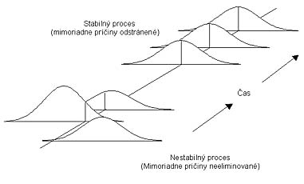
Druhý typ variability predstavuje reálnu zmenu v procese. Táto zmena môže
byť spôsobená určitými identifikovateľnými príčinami, ktoré sa vzťahujú ku
vymedziteľným príčinám. Proces, ktorý ovplyvňujú náhodné aj vymedziteľné
príčiny sa môže stať nestabilným a jeho správanie sa nedá predvídať.
Vymedziteľné príčiny nie sú vnútornou súčasťou meracieho procesu a môžu
byť aspoň teoreticky odstránené. Tieto príčiny môžu byť pripísané použitým
meracím zariadeniam, meracím metódam a postupom, meracím
podmienkam, meraciemu personálu a pod. Keď sú vymedziteľné príčiny
identifikované a odstránia sa, proces sa stane stabilným.

Slide 5
Regulačný diagram
Je to diagram, v ktorom vodorovná os je časovou, s vyznačenými okamihmi jednotlivých výberov hodnôt regulovanej veličiny. V smere zvislej osi sa v bodoch prislúchajúcich jednotlivým výberom zakresľujú hodnoty výberovej charakteristiky. Dalej sa v nom zakresľujú regulačné hranice. UCL –horná regulačná medza, LCL – dolná regulačná medza. (upper and lower control level), stredná hodnota - centerline.

Slide 6
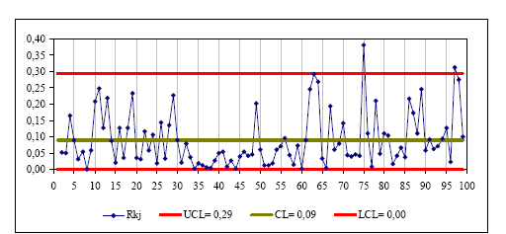
Pre reguláciu meraním sa najčastejšie používajú výberové charakteristiky
• výberový priemer
• výberový medián
• výberová smerodajná odchýlka s
• výberové rozpätie R
• maximálna (minimálna) výberová hodnota Max (Min),
• jednotlivá výberová hodnota

Slide 7
Pri štatistickej regulácii vzniká dvojité riziko
a) riziko, že bude vydaný signál k previerke a zoradeniu procesu zbytočne, pretože
proces je nadalej štatisticky stabilný; nazýva sa riziko zbytočného signálu ,
b) riziko, že nebude vydaný signál k previerke a zoradeniu procesu, pretože proces
nie je v požadovanom stave; nazýva sa riziko chýbajúceho signálu.
Druhy regulačných hraníc
a) prirodzené - nie sú pre regulovanú veličinu predpísané technické tolerančné hranice,
- sú predpísané technické tolerančné hranice, ale stav procesu neumožnuje, aby regulovaná veličina podmienky technickej tolerancie dodržala,
b) technické - pre regulovanú veličinu sú predpísané technické tolerančné hranice
a tie je regulovaná veličina pri svojom prirodzenom kolísaní schopná zhruba dodržat,
c) upravené technické -pre regulovanú veličinu sú predpísané technické tolerančné hranice a tie je regulovaná veličina pri svojom prirodzenom kolísaní schopná dodržat s rezervou.

Slide 8
Analýza spôsobilosti výrobných procesov
Analýza spôsobilosti výrobných procesov sa zakladá na zistení, či výrobné zariadenie
je schopné dodržať vyžadované tolerancie.
Pristupuje k odhaleniu prícin, pre ktoré sa tolerancie vo výrobnom procese
prekračujú i ked je výrobné zariadenie schopné dodržať tolerancie. Tomuto procesu
hovoríme diagnostika výrobnej operácie.
Algoritmus diagnostiky výrobného procesu
1. Je proces v tolerančných hraniciach?
2. Môže byť proces v tolerančných hraniciach po precentrovaní?
3. čo sú hlavné príciny prekracovania tolerancných hraníc?
Negatívna odpoved v určitom štádiu si vynucuje postup do dalšieho štádia
diagnostiky.

Slide 9
Algoritmus diagnostiky výrobného procesu
Základné kroky v jednotlivých štádiách sú
1.) Je proces v tolerančných hraniciach?
1.1 Stanovenie vyžadovaných tolerančných hraníc.
1.2 Zistenie skutočných tolerančných hraníc.
1.3 Porovnanie vyžadovaných a skutočných tolerančných hraníc.
2.) Môže byt proces v tolerančných hraniciach po precentrovaní?
2.1 Stanovenie súradnice, v ktorej má byť proces centrovaný.
2.2 Zistenie súradnice, v ktorej je proces centrovaný.
2.3 Hodnotenie rozdielu medzi vyžadovaným a skutočným centrovaním.
3.) čo sú hlavné príčiny prekračovania tolerančných hraníc?
3.1 Zistenie variácie procesu v určitom čase.
3.2 Zistenie variácie za dlhšie časové obdobie.
3.3 Hodnotenie rozdielu medzi variáciou v určitom čase a za dlhšie časové obdobie.

Slide 10
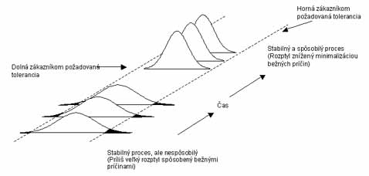
Spôsobilosť procesu

Slide 11


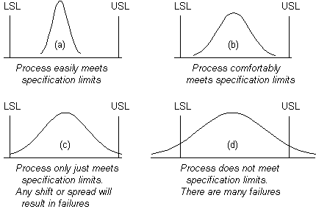

Určenie indexov spôsobilosti procesu
Index spôsobilosti procesu Cp , Index bezpečnosti procesu Cpk
Index spôsobilosti stroja Cpm

Slide 12
Pictogram

Slide 13
Bodový diagram

Slide 14
Diagram presnosti

Slide 15
Multi – Vari diagram

Slide 16
Riadenie a spôsobilosť procesov

